Slide 1

Thứ ... ngày ... tháng ... năm 2022
Toán
Em làm được những gì?

Slide 2

Khởi động
Trò chơi: Đố bạn
Luật chơi:
GV: Nêu cấu tạo số hoặc đọc số HS: Viết số (bảng con)

Slide 3
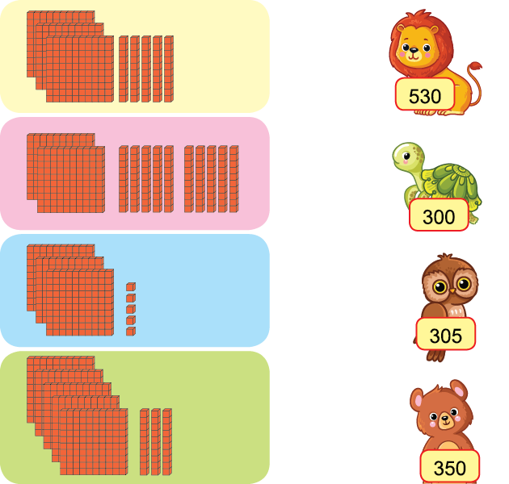
1
a) Tìm hình ảnh phù hợp với số

Slide 4
1
b) Sắp xếp các số 530, 300, 350, 305 theo thứ tự từ bé đến lớn.
...?..., ...?..., ...?..., ...?...
300
305
350
530

Slide 5






2
Làm theo mẫu
Mẫu:

Slide 6
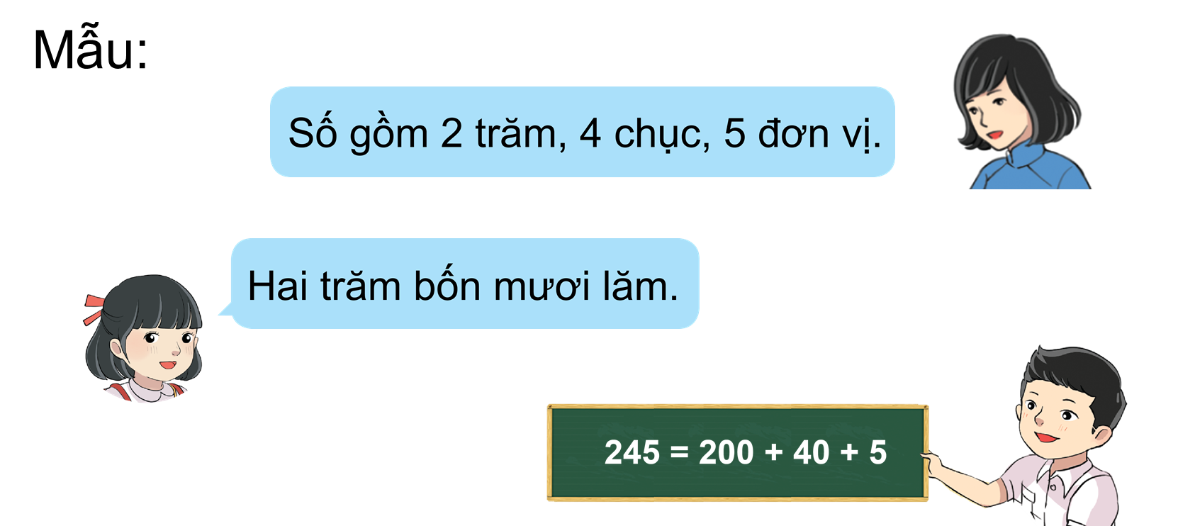


2
Làm theo mẫu
a) 5 trăm, 7 chục, 6 đơn vị
Số gồm 5 trăm, 7 chục, 6 đơn vị
Năm trăm bảy mươi lăm
575 = 500 + 70 + 5

Slide 7
2
Làm theo mẫu
b) 8 trăm, 3 đơn vị
Số gồm 8 trăm, 3 đơn vị
Tám trăm linh năm
805 = 800 + 5

Slide 8
2
Làm theo mẫu
c) 9 trăm, 2 chục
Số gồm 9 trăm, 2 chục
Chín trăm hai mươi
920 = 900 + 20

Slide 9
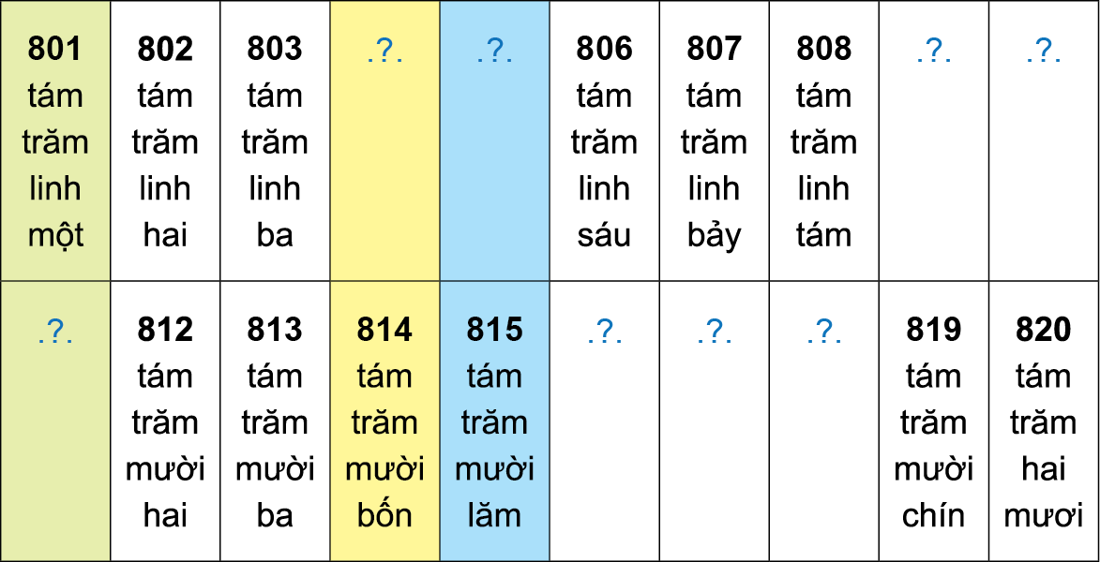
3
Viết số, đọc số
804
tám trăm linh tư
805
tám trăm linh năm
809
tám trăm linh chín
810
tám trăm mười
811
tám trăm mười một
816
tám trăm mười sáu
817
tám trăm mười bảy
818
tám trăm mười tám

Slide 10
Thứ ... ngày ... tháng ... năm 2022
Toán
Xin chào và
hẹn gặp lại

